Slide 1


Поговорим о различных подходах к тестированию взаимодействия с базой данных
Гурий
Самарин
Росатом
Notes:
Было много тестов – все моки и консольки
проблемы
Падения от неустойчивости к рефакторингу
Тесты сложнее, чем бизнес код
К ним не было доверия (они ничего, кроме контракта не проверяли)
И соотвественно на половину отключенные тесты, на половину развесистая копипаста

Slide 2
План доклада
Введение или о типах зависимостей
Хранение схемы и доставка изменений
Изоляция тестов
Контейнеры
Рекомендации

Slide 3
Какие зависимости мы тестируем?
Управляемые зависимости - внепроцессные зависимости, над которыми мы имеем полный контроль.
Неуправляемые зависимости - внепроцессные зависимости, взаимодействие с которыми можно наблюдать извне.
Notes:
Управляемые зависимости —доступны только через ваше приложение, через API Это детали реализации
база данных – управляемая зависимость
Нужно использовать интеграционные тесты
Неупровляемые заменяем моками, но мокируем только свое (если надо оборачиваем)

Slide 4
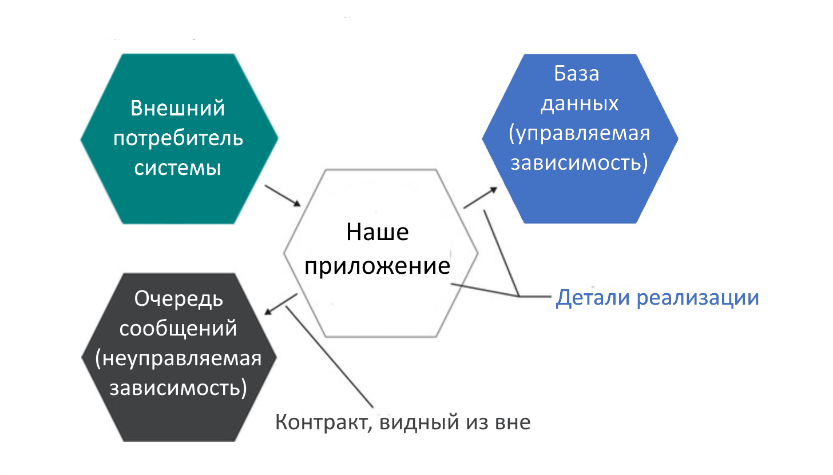

Slide 5
Если база неуправляемая
Таблицы, которые видны другим – неуправляемые.
Остальные – управляемые.
Notes:
Используйте моки для неуправляемых

Slide 6
Тестирование на production базе
Минусы:
Сложно сделать идентично production.
Медленнее.
Плюсы:
Поведение как на бою.
Тестируем ровно то, что надо.
Notes:
+ Тестируется то что нужно, а что не нужно (похожие, но не продакшн решения) не тестируются.
- Эти тесты тяжелы в настройке и поддержке. Они более медленные

Slide 7
Если невозможно использовать продбазу
Возможно ли такое?
Будем использовать моки?
Notes:
устаревшая база данных
политики ИТ-безопасности
стоимость настройки и обслуживания экземпляра тестовой базы данных непомерно высока.
TFlex от TopSystems.
Лицензии
Windows
Tflexservice

Slide 8
Нельзя тестировать базу as is – не тестируй
Сосредоточимся на unit тестировании предметной области.
Notes:
Мокирование управляемой зависимости - понижает устойчивость интеграционных тестов к рефакторингу.
Тесты больше не обеспечивают столь же хорошую защиту от регрессий.
Если база данных единственная зависимостью вне процесса - интеграционные тесты не добавляют ничего к модульным.

Slide 9
Что мы уже узнали?
Введение или о типах зависимостей
База данных – управляемая зависимость, а значит деталь реализации.
Необходимо выделять управляемую часть из неуправляемого взаимодействия с базой.
Тестируем в продбазе (на другом экземпляре!).

Slide 10
Как хранить схему бд?
Отдельно, например в виде эталонной базы.
В системе управления версиями.
Notes:
Пункт 2 - работаем со схемой базы данных как с обычным кодом

Slide 11
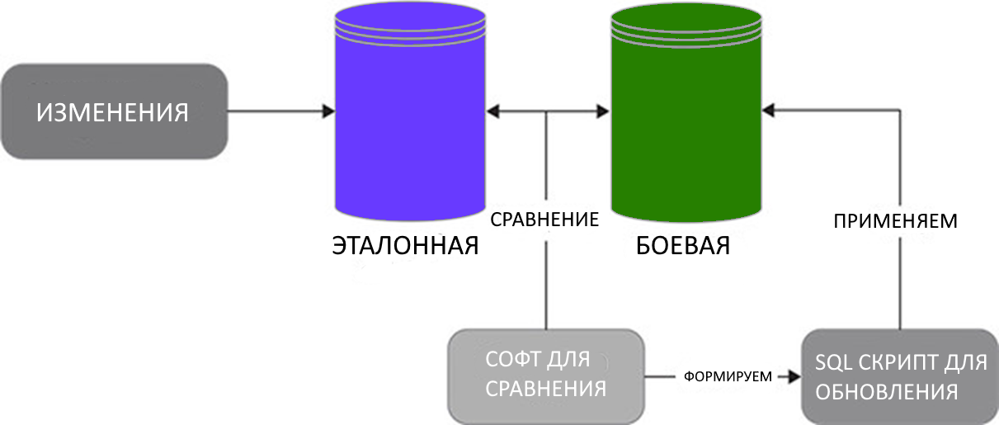
Антипаттерн: эталонная база
Notes:
Разработка -> все изменения в эталоне

Slide 12
Недостатки подхода
Нет истории изменений.
Нет единого источника истины.
Notes:
невозможно открутить назад
кто прав - модель базы или код?
согласование – доп нагрузка

Slide 13
Что такое схема базы данных?
Не только DDL, но и данные, необходимые для правильной работы приложения.
Notes:
Схема базы данных – это не только таблицы, view, индексы, а также все остальное, что формирует схему базы данных (sequences, хранимые процедуры).
Сама схема представлена в виде SQL-скриптов.
Нужна возможность использовать эти сценарии для создания собственного полнофункционального, обновленного экземпляра базы данных в любое время во время разработки.
Однако есть еще одна часть базы данных, которая принадлежит схеме базы данных, но редко рассматривается как таковая: референс-данные и мастер-данные. - данные, которые должны быть предварительно заполнены для правильной работы приложения.
Соответственно референс-данные (и мастер-данные) являются частью схемы базы данных

Slide 14
Референс-данные и мастер-данные
Референс-данные – это относительно редко меняющиеся данные, которые определяют значения конкретных сущностей.
Мастер-данные – это базовые данные, которые определяют бизнес-сущности, с которыми имеет дело предприятие.
Notes:
Референс-данные - к таким сущностям чаще всего относятся: валюты, справочники стран, единицы измерения, типы договоров/счетов и т.д.
Мастер-данные - «нормативно-справочная информация».

Slide 15
Как их выделить?
Существует простой способ отличить референс-мастер данные от обычных данных.
Если ваше приложение может изменять данные, то это обычные данные; если нет, то это справочные данные.
Notes:
Референс-мастер данные могут хранятся как отдельно от обычных данных, так и сосуществовать в одной таблице. Чтобы это работало, вам нужно ввести флаг, отличающий данные, которые могут быть изменены (обычные данные), от данных, которые не могут быть изменены (справочные данные), и запретить вашему приложению изменять последние.

Slide 16
Хранение схемы или изменений схемы
Состояние (snapshot).
Миграции.
Правило:
Не редактируйте и не удаляйте миграции.
Notes:
SQL-скрипты для создания базы данных хранятся в системе управления версиями.
Утилита сравнения схемы выполняет всю тяжелую работу. В каком бы состоянии ни находилась рабочая база данных, утилита сделает все необходимое для того, чтобы синхронизировать его с эталонной базой данных: она удалит лишние таблицы, создаст новые таблицы, переименует столбцы и т. д.
Миграции - артефакт, сохраняемый в системе контроля версий.
Миграции - сложнее внедрить и поддерживать на начальном этапе (требует дополнительной обвязки)
Инструмент сравнения баз данных - при обнаружении недокументированных изменений в схеме рабочей базы данных.
Становится средством отладки и расследования инцидентов.

Slide 17
Merge конфликты VS трансформации данных
Трансформация данных - это изменение формы данных, чтобы они соответствовали новой схеме.
Notes:
Что хуже: конфликты при merge или неявная трансформация данных?
Такое различие приводит к различным наборам компромиссов. Ясность состояния базы данных облегчает обработку merge конфликтов, в то время как явные миграции помогают справиться с трансформацией данных.
Хотя устранение merge конфликтов и простота трансформации данных могут показаться одинаково важными преимуществами, в подавляющем большинстве проектов трансформация данных гораздо важнее конфликтов слияния.
Недавно я хотел сравнить состояние схемы до и после серии миграций. И очень не хотел делать это вручную. В итоге не одно из средств мне не помогло

Slide 18
Классический пример
При разделении столбца Name на FirstName и LastName вам нужно не только удалить столбец Name и создать новые столбцы FirstName и LastName, но также написать скрипт для разделения всех существующих имен на две части.
Notes:
Нет простого способа реализовать это изменение с использованием подхода, основанного на состоянии; инструменты сравнения ужасны, когда дело доходит до управления данными. Причина в том, что, хотя сама схема базы данных является объективной, что означает, что существует только один способ ее интерпретации, данные зависят от контекста. Ни один инструмент не может делать надежных предположений о данных при создании сценариев обновления. Вы должны применять правила, относящиеся к конкретному домену, чтобы реализовать надлежащие преобразования. В результате подход основанный на состоянии непрактичен в подавляющем большинстве проектов.

Slide 19
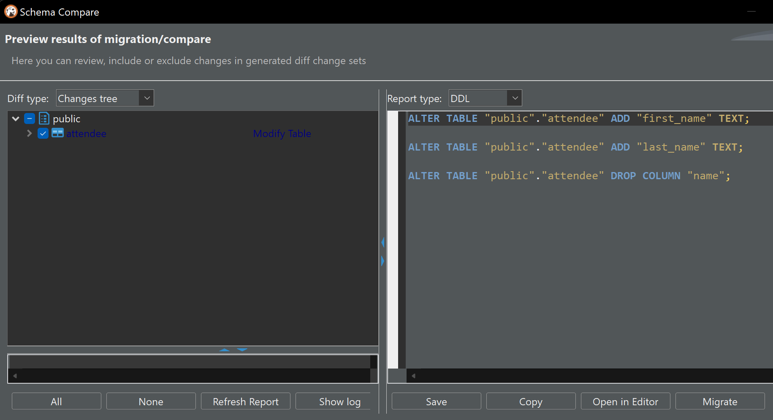
DBeaver

Slide 20
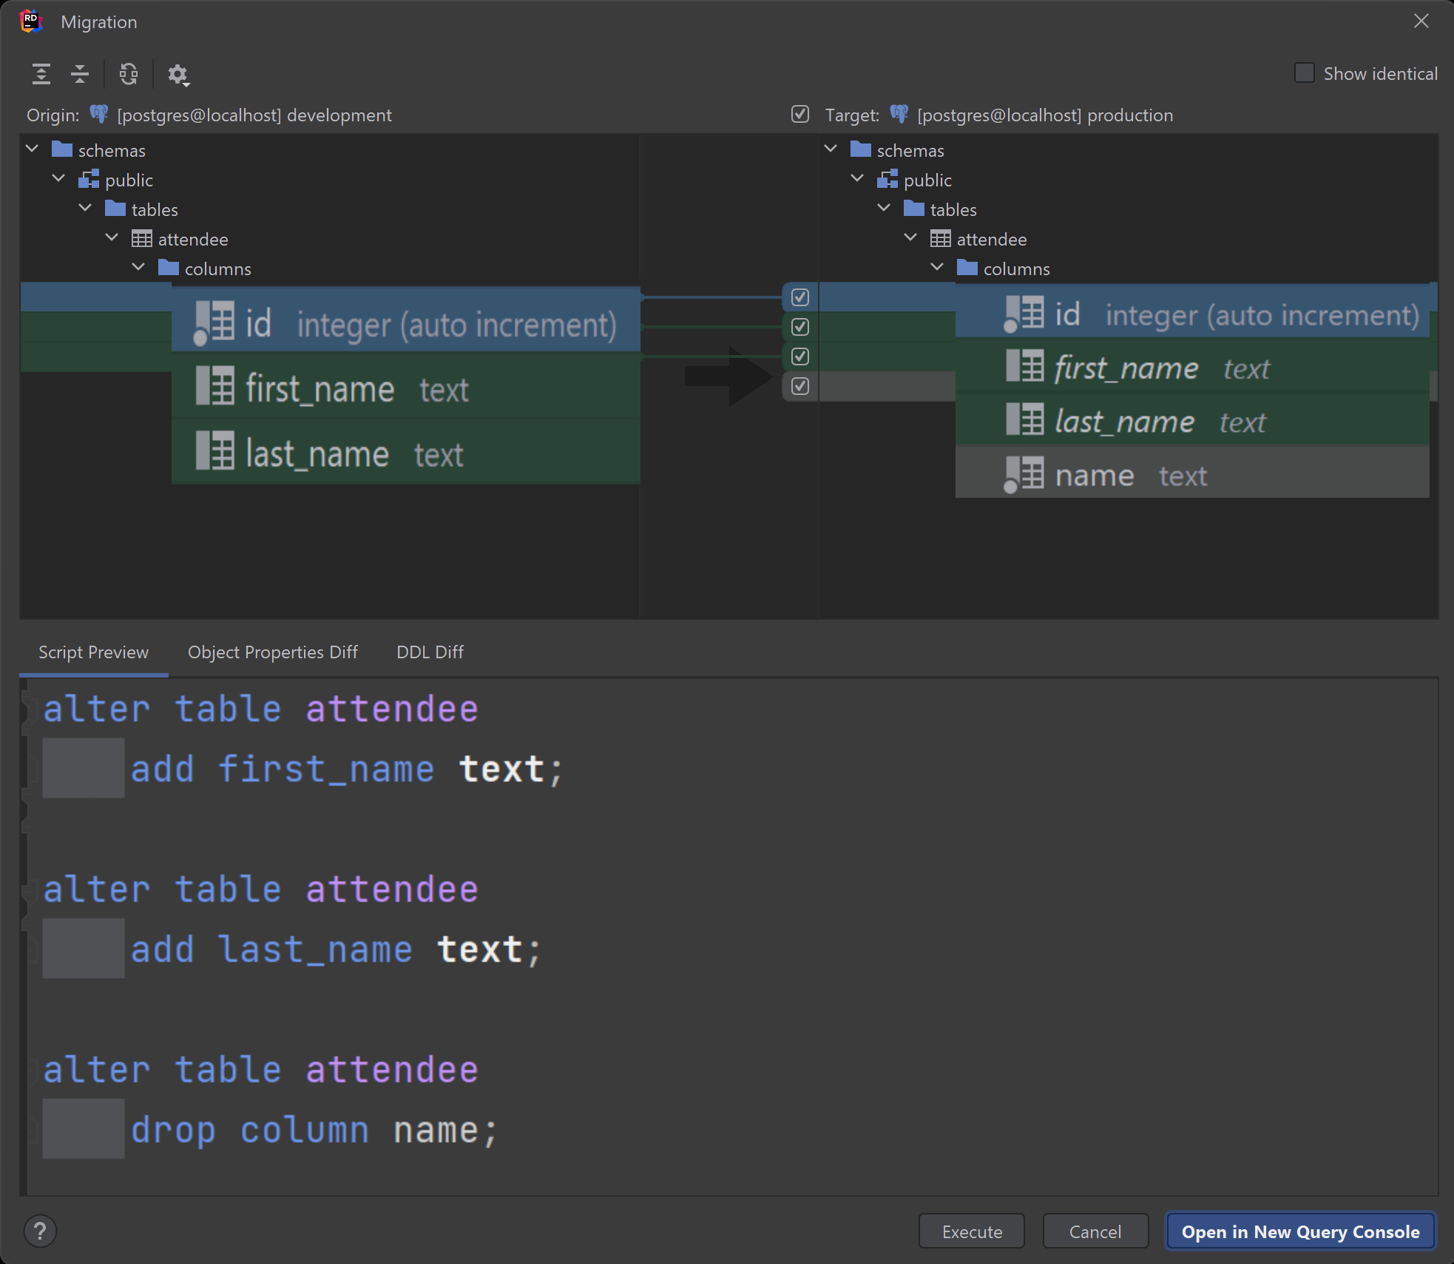
DataGrip

Slide 21
Devart
-- Drop column "name" from table "public"."attendee"
ALTER TABLE public.attendee
DROP COLUMN name;
-- Create column "first_name" on table "public"."attendee"
ALTER TABLE public.attendee
ADD first_name text;
-- Create column "last_name" on table "public"."attendee"
ALTER TABLE public.attendee
ADD last_name text;
Notes:
Это еще что – попробуйте добавить сюда переименование таблиц. Результаты лучше не станут

Slide 22
Отложим миграции до production
Потеря тестовых данных не является проблемой - можно создавать их заново каждый раз.
Notes:
Можно перейти на миграции прямо перед выходом в production.
В конце концов, тестовые данные не так уж важны, и вы можете создавать их заново каждый раз, когда меняете базу данных. Но как только вы выпустите первую версию, вам придется переключиться на миграции, чтобы правильно обрабатывать перемещение данных.
С другой стороны есть определенная кривая обучения в использовании миграций и поэтому лучшее подальше по ней пройти до попадания в production.
Также можно использовать snapshot’ы, чтобы делать сквош состояния
Snapshot’ы, как аналог того как база данных работает с Point-in-Time Recovery (WAL + snapshot’ы )

Slide 23
Хранение и автоматизация миграций
SQL скрипты.
EF миграции.
Flyway.
Liquibase.
Notes:
Зачем? Есть же database.Migrate(), а еще лучше database.Update()
Для раскатки в CICD
При подходе, основанном на миграции, артефактами, которые вы храните в системе управления версиями, становятся миграции, а не состояние базы данных. Миграции обычно представляются с помощью простых SQL-скриптов (популярные инструменты Flyway [https://flywaydb.org ] и Liquibase [https://liquibase.org ]), но они также могут быть написаны с использованием DSL-подобного языка, который переводится в SQL.

Slide 24
Что мы уже узнали?
Введение или о типах зависимостей
База данных – управляемая зависимость, а значит деталь реализации.
Необходимо выделять управляемую часть из неуправляемого взаимодействия с базой.
Тестируем в продбазе (на другом экземпляре!).
Хранение схемы и доставка изменений
Используйте миграции.
Не изменяйте миграции. Создавайте новую.
Накатывайте миграции специальными инструментами.
Notes:
Применяйте все изменения к схеме базы данных (включая справочные данные) с помощью миграции.
Не изменяйте миграции, как только они будут переданы в систему управления версиями. Если миграция выполнена неправильно, создайте новую миграцию вместо исправления старой.
Делайте исключения из этого правила только в тех случаях, когда неправильная миграция может привести к потере данных.

Slide 25
Отдельный экземпляр для каждого
Тесты, выполняемые разными разработчиками, мешают друг другу.
Обратно несовместимые изменения могут блокировать работу других разработчиков.
Notes:
И так сложно запускать тесты с реальной базой данных. Это становится еще сложнее, если вам приходится делиться этой базой данных с другими разработчиками.
Храните отдельный экземпляр базы данных для каждого разработчика, предпочтительно на собственном компьютере этого разработчика, чтобы максимально ускорить выполнение тестов.
+ Реальная бд
- Совершенно непонятно, что с ней сделал

Slide 26
Контроль за состоянием базы в тестах
Изолируем тестовые инстансы базы.
Обеспечиваем их предсказуемое наполнение.
Notes:
Для тестирования, где нам нужны детерминированные условия, тестовая база данных используется только для автоматического тестирования и поддерживается в известном состоянии перед каждым тестом.
Одним из ключевых условий наличия поддерживаемых тестов является обеспечение того, чтобы тесты были изолированными и воспроизводимыми.
Для модульных тестов это несложно, если мы держимся подальше от глобальных переменных, статических классов и общего глобального состояния. Это становится некоторой проблемой при интеграционных тестах, которые взаимодействуют с базой данных, где состояние по определению является глобальным и общим. Чтобы иметь поддерживаемый набор интеграционных тестов, нам нужно убедиться, что наши тесты всегда имеют согласованную отправную точку.

Slide 27
Управление жизненным циклом данных
Выполнение интеграционных тестов последовательно.
Удаление оставшихся данных между тестовыми запусками.
В ходе выполнения теста, а не сбоку.
Notes:
Общая база данных поднимает проблему изоляции интеграционных тестов друг от друга. Тесты не должны зависеть от состояния базы данных.

Slide 28
Очистка между тестовыми запусками
Четыре варианта очистки оставшихся данных между тестовыми запусками:
Восстановление резервной копии базы данных перед каждым тестированием.
Оборачивание каждого теста в транзакцию.
Очистка данных в конце теста.
Очистка данных в начале теста.
Notes:
Восстановление резервной копии базы данных перед каждым тестированием — Этот подход решает проблему очистки данных, но работает намного медленнее, чем три других варианта. Даже при использовании контейнеров удаление экземпляра контейнера и создание нового обычно занимает несколько секунд, что быстро увеличивает общее время выполнения набора тестов.

Slide 29
Что мы уже узнали?
Введение или о типах зависимостей
База данных – управляемая зависимость, а значит деталь реализации.
Необходимо выделять управляемую часть из неуправляемого взаимодействия с базой.
Тестируем в продбазе (на другом экземпляре!).
Хранение схемы и доставка изменений
Используйте миграции.
Не изменяйте миграции. Создавайте новую.
Накатывайте миграции специальными инструментами.
Изоляция тестов
У каждого разработчика должна быть своя база.
Очищайте данные перед каждым тестом.

Slide 30
Как же очищать данные?
В базовый класс для интеграционных тестов помещаем сценарий удаления. И тогда
Либо отключаем все внешние ключи, очищаем каждую таблицу и восстанавливаем внешние ключи.
Либо находим “правильный” порядок удаления данных на основе взаимосвязей и удаляем данные из каждой таблицы в этом порядке.
Notes:
SQL-скрипт вручную: это проще и дает вам более детальный контроль над процессом удаления.
Отключение внешних ключей
Медленно – 3 команды на таблицу
Следующий вариант включает в себя просто очистку каждой таблицы, которую я нахожу в нашей базе данных, независимо от порядка. Чтобы обойти нарушения ограничений, я могу отключить все ограничения, сделать truncate каждой таблице, а затем восстановить ограничения. Проблема с этим подходом заключается в том, что он довольно медленный, с 3 командами базы данных на таблицу.

Slide 31
“Правильный” порядок удаления данных
Наиболее эффективное решение.
Наиболее сложное в реализации.
Notes:
Изучаем метаданные SQL для построения графика таблиц и взаимосвязей. Если удалять данные при обходе в глубину, это гарантирует, что не будут нарушены ограничения FK при удалении объектов.

Slide 32
Создание базы в контейнере
Помещаем базу данных в образ Docker или накатываем схему при старте.
Создаем новый экземпляр контейнера из этого образа для каждого интеграционного теста.
Notes:
В качестве альтернативы вы могли бы распараллеливать тесты с помощью контейнеров.
Например, вы могли бы поместить базу данных модели в образ Docker и создавать экземпляр нового контейнера из этого образа для каждого интеграционного теста.
- Однако на практике такой подход может создавать дополнительную нагрузку на техническое обслуживание.
- С помощью Docker вам нужно не только отслеживать саму базу данных, но и поддерживать образы Docker’а.

Slide 33
Правила запуска в Docker
Для каждого теста запускаем в отдельный контейнер.
Запускаем тесты параллельно, но группами.
Останавливаем и удаляем использованные контейнеры.
Notes:
Иногда, более практично иметь только один экземпляр базы данных на одного разработчика. Однако вы можете запустить этот единственный экземпляр в Docker.
Пакетный запуск (batch) интеграционных тестов (поскольку вы, скорее всего, не сможете создать все экземпляры контейнера сразу).

Slide 34
Testcontainers
Легкие, временные экземпляры баз в Docker’е.
API для автоматизации настройки окружения.
Notes:
TestContainers — это библиотека, для поддержки тестов, которая предоставляет легкие, временные экземпляры основных баз данных, веб-браузеров для Selenium или чего угодно еще, что можно запускать в Docker-контейнере.
TestContainers предоставляет API для автоматизации настройки окружения. Оно запускает нужные Docker-контейнеры ровно на время работы наших тестов и гасит их сразу же, как тесты завершатся.
Использует .NET Docker remote API и предоставляет облегченную реализацию для поддержки вашей тестовой среды. Выберите одну из существующих предварительно настроенных конфигураций и запустите контейнеры в течение секунды для поддержки и запуска ваших тестов. Или создайте свои собственные контейнеры с помощью Dockerfiles и сразу же после этого запустите свои тесты.

Slide 35
Создаем контейнеры в своём коде
Минус:
Множество нюансов уже реализованных в готовых инструментах.
Плюс:
Полное управление.
Notes:
Реализация тестов в докере при помощи Docker.DotNet
Обычно в такой ситуации большинство разработчиков используют контейнеризированную базу данных. Но большинство подходов, подобных этому, которые я видел, были немного уродливыми: базу данных обычно приходилось настраивать вручную перед запуском тестов или, по крайней мере, с помощью сценария сборки. Но мне нужен был способ, который работал бы независимо от того, как выполняются тесты - будь то с помощью моего сценария сборки, путем запуска теста dotnet или просто нажав кнопку в IDE

Slide 36
Что мы уже узнали?
Введение или о типах зависимостей
База данных – управляемая зависимость, а значит деталь реализации.
Необходимо выделять управляемую часть из неуправляемого взаимодействия с базой.
Тестируем в продбазе (на другом экземпляре!).
Хранение схемы и доставка изменений
Используйте миграции.
Не изменяйте миграции. Создавайте новую.
Накатывайте миграции специальными инструментами.
Изоляция тестов
У каждого разработчика должна быть своя база.
Очищайте данные перед каждым тестом.
Контейнеры
Отлично решают проблему изоляции.
Удобны для seed’ирования данных.
Добавляют инфраструктурные сложности.

Slide 37
Следует ли тестировать чтения?
Тестируем только самые сложные или важные операции чтения.
Notes:
Большинство приложений содержат как операции записи, так и чтения. Примером операции чтения может быть возврат пользовательской информации внешнему клиенту.
Крайне важно тщательно тестировать записи, потому что ставки высоки. Ошибки в операциях записи часто приводят к повреждению данных, что может повлиять не только на вашу базу данных, но и на внешние приложения. Тесты, которые проверяют записи, очень ценны из-за защиты, которую они обеспечивают от таких ошибок. Это не относится к чтению: ошибка в операции чтения обычно не имеет столь пагубных последствий. Следовательно, порог для тестирования операций чтения должен быть выше, чем для операций записи. Тестируем только самые сложные или важные операции чтения.

Slide 38
Тестирование чтения
Unit тесты бесполезны.
В случае необходимости используйте интеграционные.
Notes:
Обратите внимание, что для чтения также нет необходимости в модели предметной области. Одной из основных целей моделирования предметной области является инкапсуляция.
Когда нет уровней абстракции (модель предметной области является одним из таких уровней), модульные тесты там бесполезны.
Инкапсуляция заключается в сохранении согласованности данных в свете любых изменений. Отсутствие изменений данных делает инкапсуляцию операций чтения бессмысленной. На самом деле, вам также не нужен полноценный ORM, такой как NHibernate или Entity Framework для чтения. Вам лучше использовать обычный SQL, который превосходит ORM по производительности благодаря обходу ненужных уровней абстракции.

Slide 39
Следует ли тестировать репозитории?
Тестировать ли репозиторий дополнительно к интеграционным тестам?
Notes:
Репозитории обеспечивают полезную абстракцию поверх базы данных.
Может показаться полезным проверить, как репозитории сопоставляют объекты домена с базой данных - здесь значительная вероятность ошибки. Тем не менее, такие тесты являются чистыми потерями для вашего набора тестов из-за высоких затрат на обслуживание и низкой защиты от регресса. Давайте обсудим эти два недостатка более подробно.

Slide 40
Тестирование репозитория
Высокие затраты на поддержку.
Нет преимуществ перед обычными интеграционными тестами.
Лучший способ - извлечь алгоритм и тестировать его.
Notes:
Они проявляют небольшую сложность и взаимодействуют с зависимостью вне процесса: базой данных. Наличие этой внепроцессной зависимости - это то, что увеличивает затраты на обслуживание тестов.
Когда дело доходит до затрат на обслуживание, тестирование репозиториев несет ту же нагрузку, что и обычные интеграционные тесты. Но дает ли такое тестирование равное количество преимуществ взамен? К сожалению, это не так.
Низкая защита от регрессий. Тесты репозитория не несут в себе такой большой сложности, и многие преимущества в защите от регрессий перекрываются с преимуществами, предоставляемыми обычными интеграционными тестами. Таким образом, тесты в репозиториях не добавляют достаточно значительной ценности.
Вы не можете протестировать свои маппинг ORM без вызова базы данных, по крайней мере, без ущерба для устойчивости к рефакторингу. Поэтому придерживайтесь следующего правила: не тестируйте репозитории напрямую, только как часть всеобъемлющего набора интеграционных тестов.

Slide 41
Что мы уже узнали?
Введение или о типах зависимостей
База данных – управляемая зависимость, а значит деталь реализации.
Необходимо выделять управляемую часть из неуправляемого взаимодействия с базой.
Тестируем в продбазе (на другом экземпляре!).
Хранение схемы и доставка изменений
Используйте миграции.
Не изменяйте миграции. Создавайте новую.
Накатывайте миграции специальными инструментами.
Изоляция тестов
У каждого разработчика должна быть своя база.
Очищайте данные перед каждым тестом.
Контейнеры
Отлично решают проблему изоляции.
Удобны для seed’ирования данных.
Добавляют инфраструктурные сложности.
Рекомендации
Не тестируйте чтения.
Не пишите модульные тесты на репозитории.
Notes:
еще рекоммендации
- смотреть на SQL
- делать команды, которые упадут, ежели база не том состоянии (например, create or replace or create if not exists)
- EnsureCreated and Migrations don't work well together. If you're using Migrations, don't use EnsureCreated to initialize the schema.
- не называйте базу postgres (точнее не используйте)
MSTest v2
https://devblogs.microsoft.com/devops/mstest-v2-in-assembly-parallel-test-execution/
There are 3 scopes of parallelization: (1) ClassLevel – each thread executes a TestClass worth of tests. Within the TestClass, the test methods execute serially. This is the default – tests within a class might have interdependency, and we don’t want to be too aggressive. (2) MethodLevel – each thread executes a TestMethod. (3) Custom – the user can provide a plugin implementing the required execution semantics. This is presently not yet supported but mentioned because – like all of MSTest V2 – we have designed the feature with extensiblity in mind.
The key value is required so it must be supplied. When the HasData method is used, EF Core will automatically generate SET IDENTITY INSERT ON for the relevant table, and the set it to OFF once the seeding has completed.
There is no Data Annotation equivalent to the HasData method.

Slide 42

Ссылки
Unit Testing Principles, Practices, and Patterns V. Khorikov
https://www.manning.com/books/unit-testing
перевод
https://www.labirint.ru/books/777259/

Slide 43
Ссылки для контейнеров
https://github.com/testcontainers
https://www.testcontainers.org/
https://golang.testcontainers.org/
https://dotnet.testcontainers.org/
https://testcontainers-python.readthedocs.io/en/latest/
https://docs.rs/testcontainers/latest/testcontainers/
https://github.com/testcontainers/testcontainers-node/

Slide 44
Q&A
«Давайте сюда ваши ответы» (с)

Slide 45

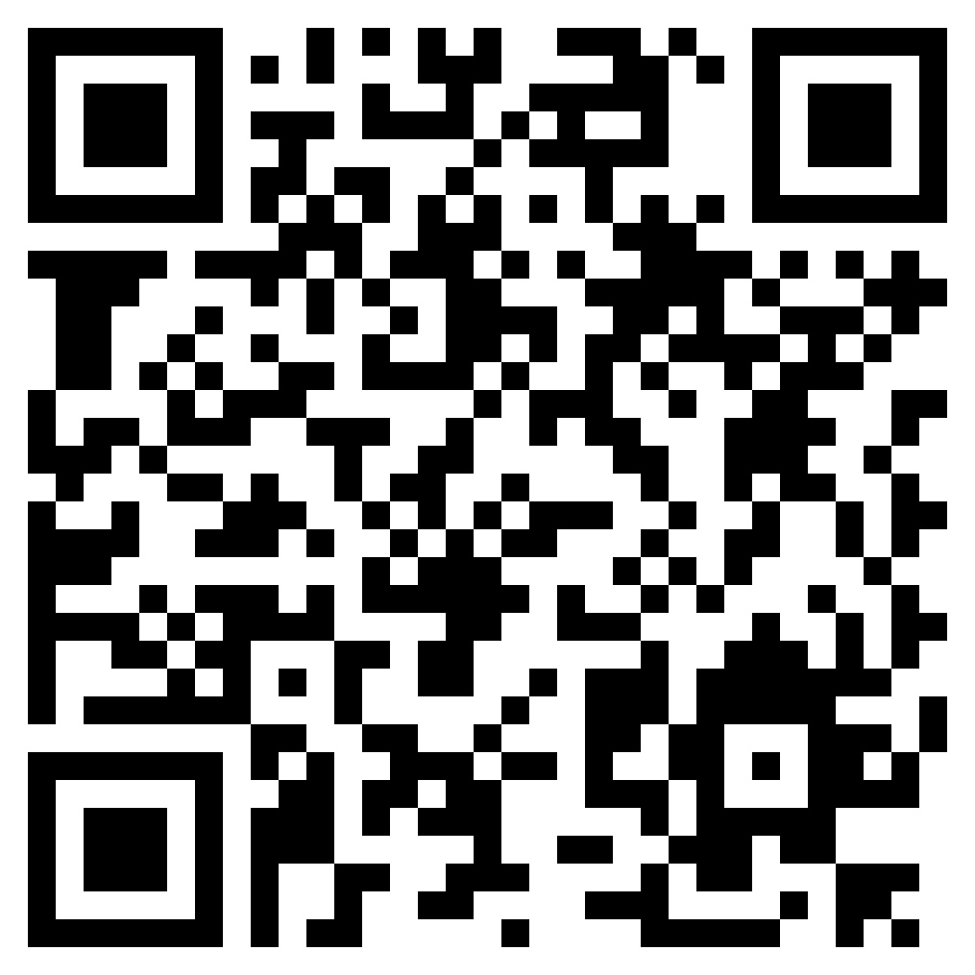


Контакты
 | https://github.com/Sa1Gur
 | @guriy_samarin
 | @guriy_samarin

